Slide 1







Hoạt động trải nghiệm
Cảm xúc của em

Slide 2
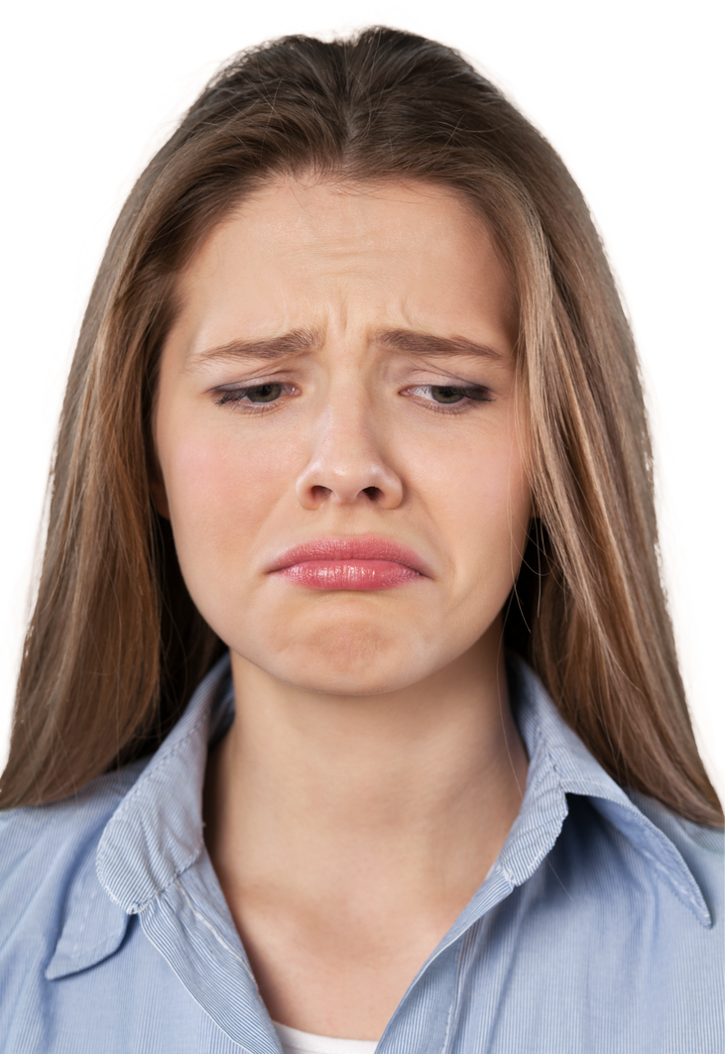
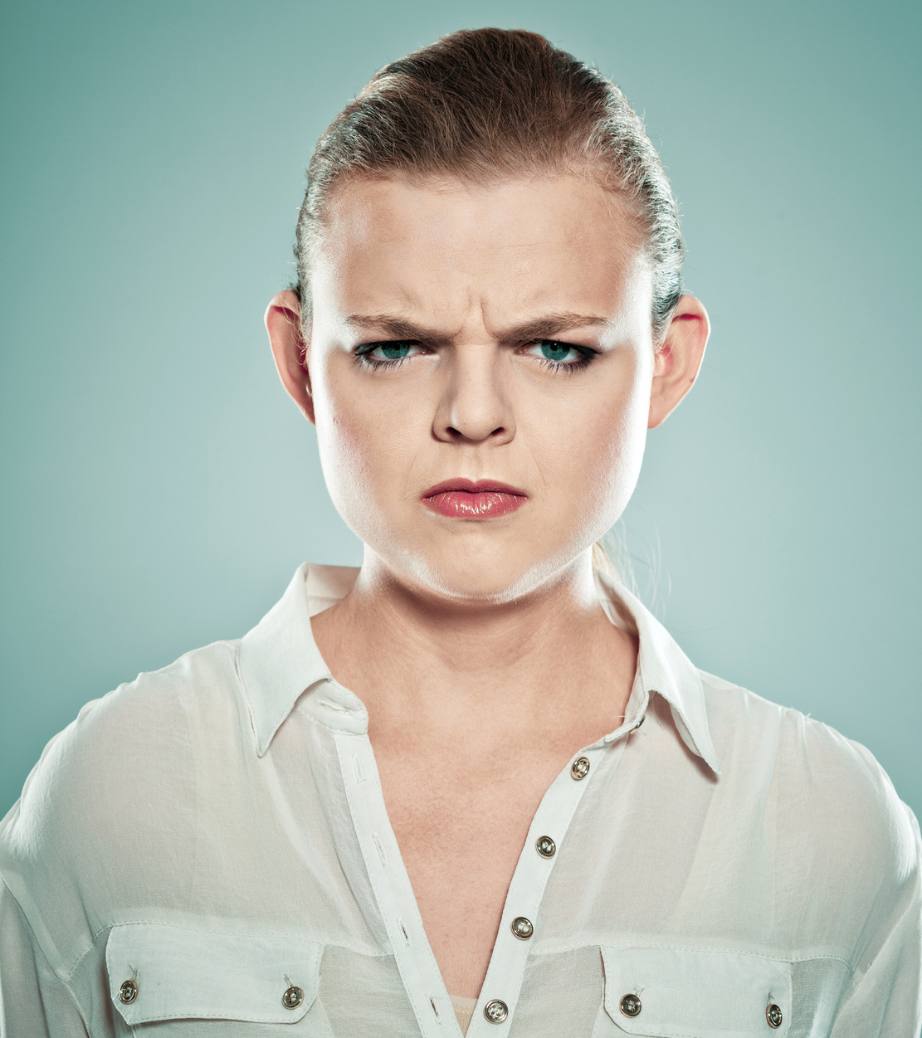
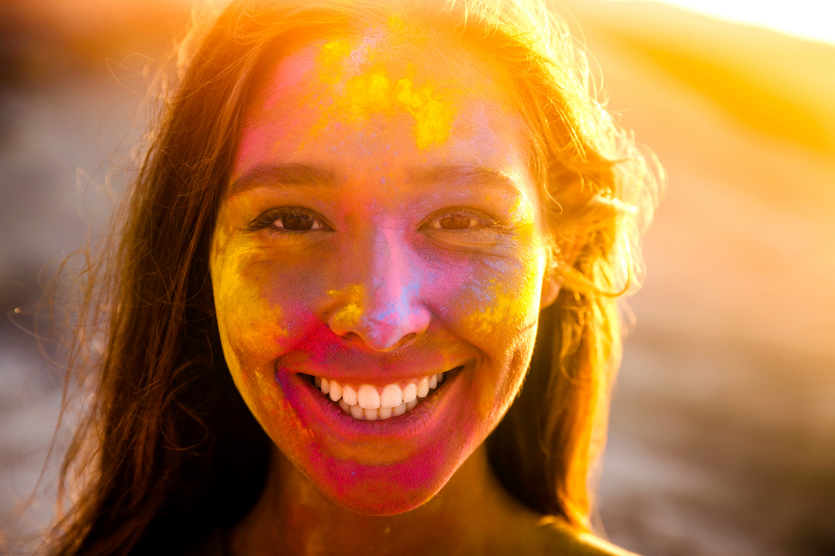



HĐ 1: Nhận biết cảm xúc

Slide 3
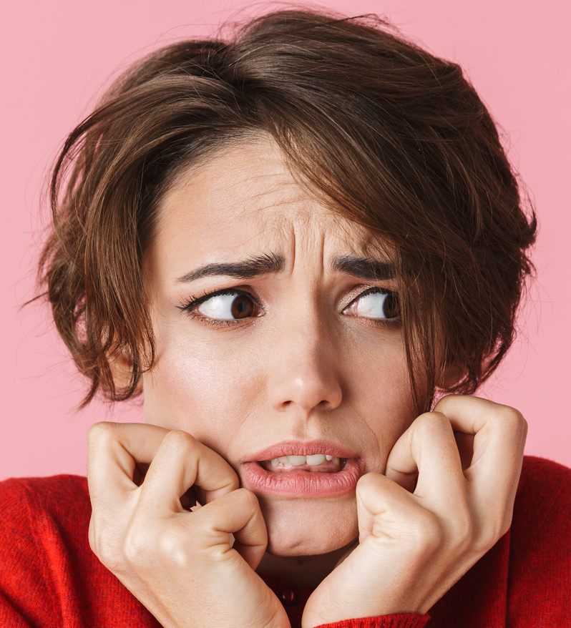





Slide 4
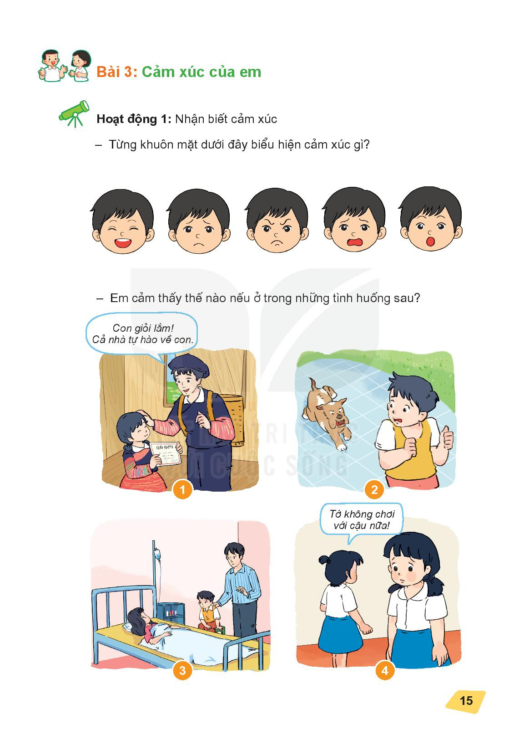





Slide 5
Kết Luận
Qua hoạt động vừa rồi các em đã thể hiện được biểu hiện cảm xúc và hành vi yêu thương phù hợp với hoàn cảnh giao tiếp thông thường.

Slide 6

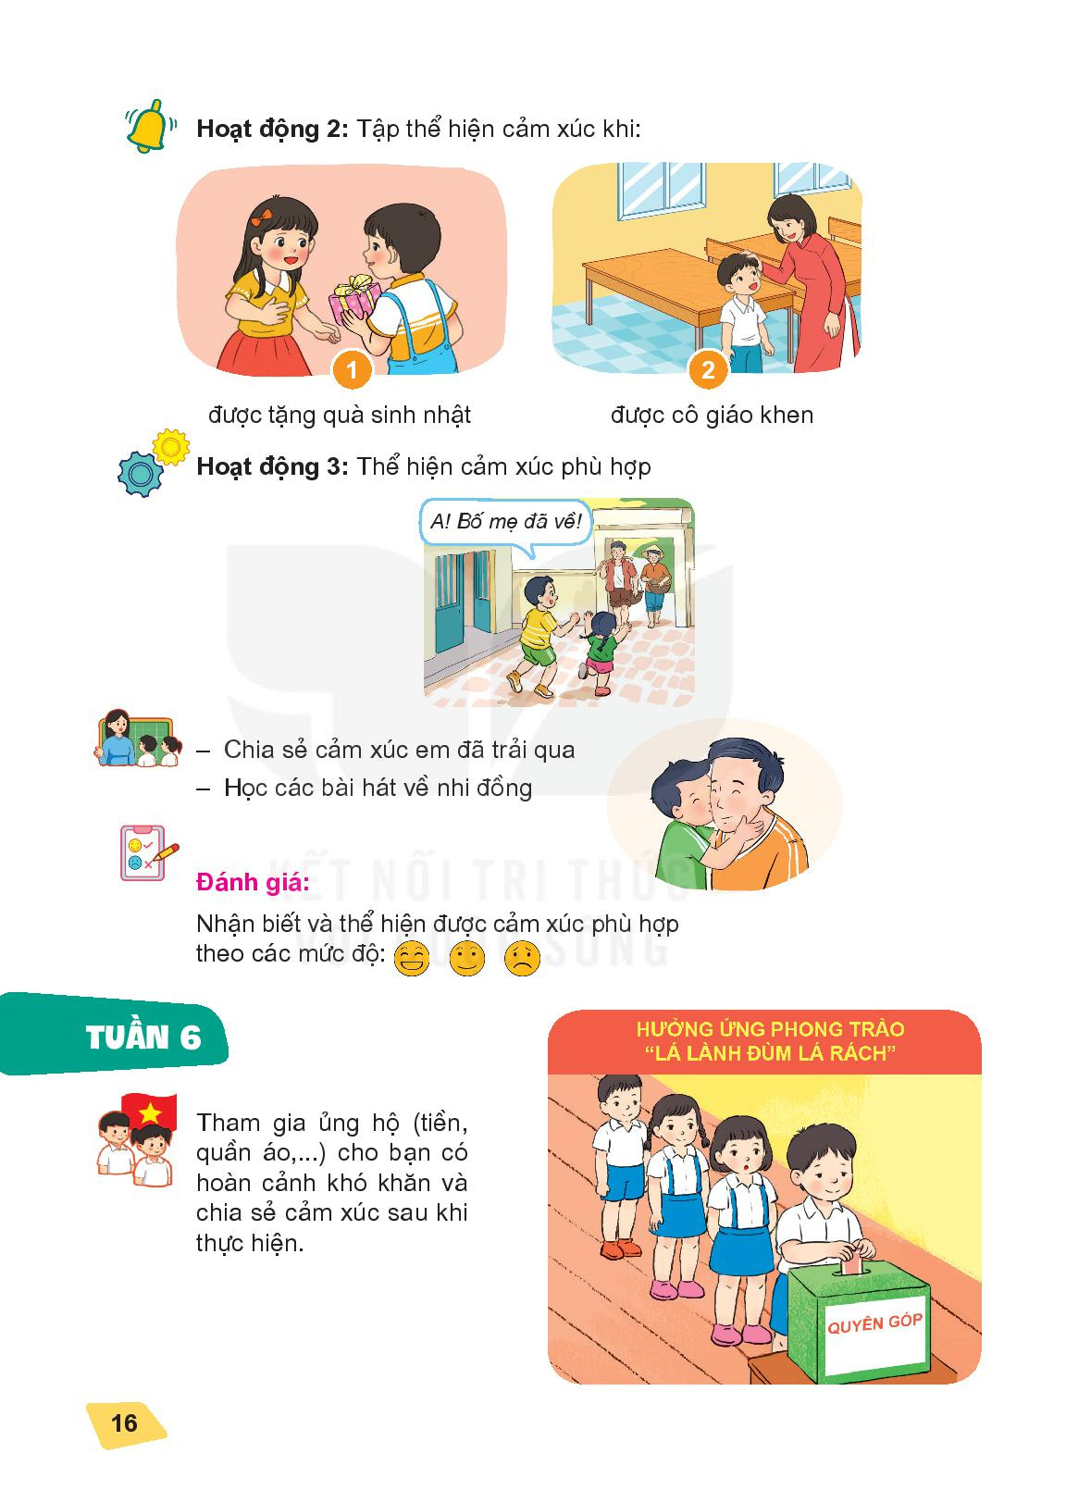
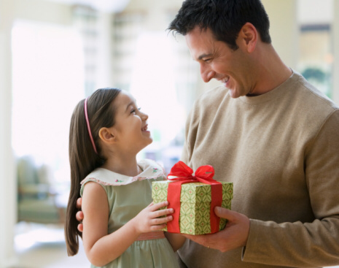





HĐ 2: Thể hiện cảm xúc

Slide 7
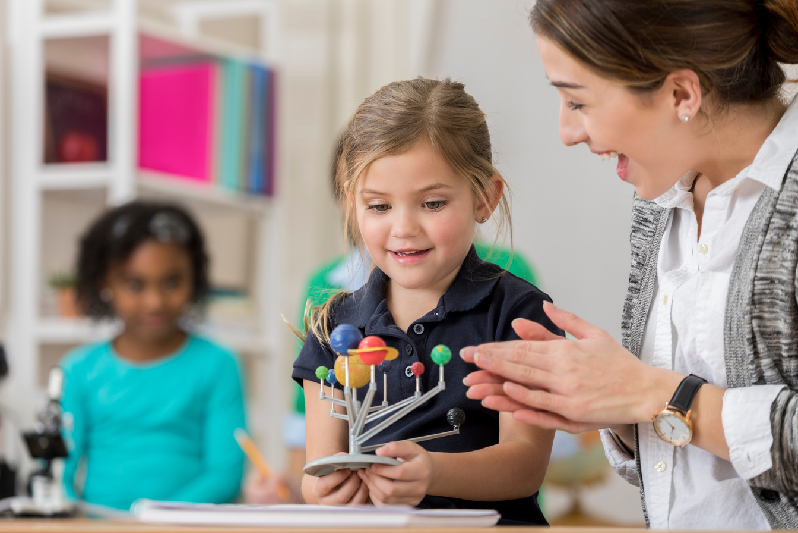


Slide 8
HĐ 3: Thể hiện cảm xúc phù hợp

Slide 9





CHIA SẺ
CẢM XÚC

Slide 10



Tổng kết
Qua tiết học trên, các con đã nhận biết được các cảm xúc của bản thân trước một tình huống: vui, buồn, lo lắng,...
Thể hiện cảm xúc và hành vi yêu thương phù hợp với hoàn cảnh giao tiếp.

Slide 11
Hẹn gặp lại các con trong tiết học sau!
Bye bye!

